Slide 1
Навык «Windbreaker»
Дурмагамебтова Анияр
Яндекс.Лицей 2 год

Slide 2
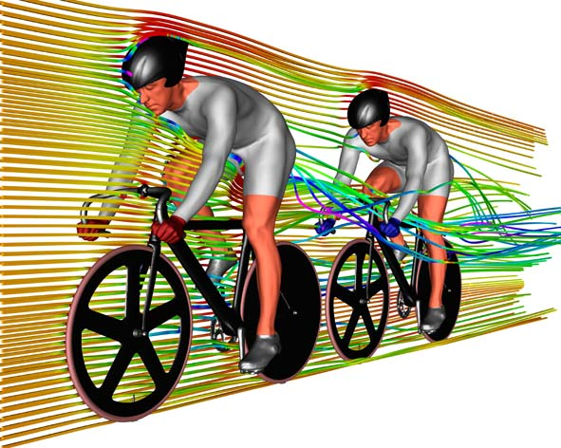
Идея
Создать навык в Алисе, который считал бы ветер и его направление относительно идущего пешком/едущего на велосипеде

Slide 3
Использованные API:
Google maps Geolocation
Google maps Directions
Google maps Geocoding
Яндекс.Погода

Slide 4
Проблемы, возникшие при написании программы
Ответ webhook не удовлетворяет протоколу: text
HTTP ошибка в ответе webhook: 500
Проблемы с индексацией
Проблемы с чатом

Slide 5
Требуются улучшения…
возможность поиска мест не только по адресам, но и по организациям
расширение бы спектр ответов, которые может принять Алиса
трекер заезда в навык Алисы

